Slide 1
作业
第一章：
6、7、8

Slide 2
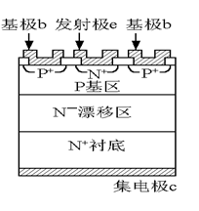
2.4.4 绝缘栅双极晶体管
GTR和GTO的特点——双极型，电流驱动，有电导调制效应，通流能力很强，开关速度较低，所需驱动功率大，驱动电路复杂。
MOSFET的特点——单极型，电压驱动，开关速度快，输入阻抗高，热稳定性好，所需驱动功率小而且驱动电路简单。
但高压MOSFET器件导通电阻较大，通流能力受限。MOS器件遇到了提高电压与降低导通电阻、降低损耗的尖锐矛盾。

Slide 3
2.4.4 绝缘栅双极晶体管
两类器件取长补短结合而成的复合器件—Bi-MOS器件
绝缘栅双极晶体管（Insulated-gate Bipolar Transistor—IGBT）
GTR和MOSFET复合，结合二者的优点。1986年投入市场，是中小功率电力电子设备的主导器件。

Slide 4
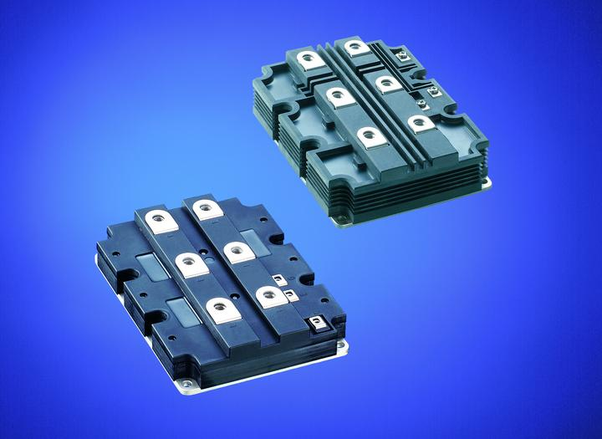
IGBT绝缘栅极双极晶体管（特点）
开关频率高于BJT，低于MOSFET。导通电阻低于MOSFET，与BJT相当。
耐压高、电流容量大。(1.7kV/4.8kA，6.5kV/600A)
IGBT由若干独立的单元并联组成。

Slide 5
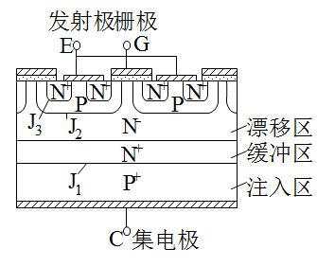
2.4.4 绝缘栅双极晶体管
RCA、GE、MOTLOLA公司在80年代初期几乎同时研制出了IGBT。
IGBT

Slide 6
IGBT的结构（与MOSFET不同）
IGBT比VDMOSFET多一层P⁺注入区，形成一个大面积的P⁺N节J₁ 。
作用：IGBT导通时P⁺ 往N⁻漂移区发射少子，对漂移区电阻率进行调制（电导调制效应），使IGBT 具备较大的通流能力，解决电力MOSFTE中追求高耐压与低通态电阻之间的矛盾。

Slide 7
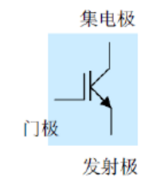
IGBT的结构（外形）
三端器件：栅极G、集电极C和发射极E
图为N沟道VDMOSFET与GTR组合——N沟道IGBT。

Slide 8
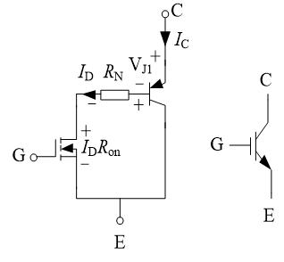
IGBT的结构（等效电路）
简化等效电路表明，IGBT是GTR与N沟道MOSFET组成的达林顿结构，一个由MOSFET驱动的厚基区PNP晶体管（提高耐压等级）。
R_{N}为晶体管基区内的调制电阻。

Slide 9
IGBT的工作原理
驱动原理与电力MOSFET基本相同，场控器件，通断由栅射极电压u_{GE}决定。
导通：u_{GE}大于开启电压U_{GE(th)}时，MOSFET内形成沟道，为晶体管提供基极电流，IGBT导通。
通态压降：电导调制效应使电阻R_{N}减小，使通态压降减小。
关断：栅射极间施加反压或不加信号时，MOSFET内的沟道消失，晶体管的基极电流被切断，IGBT关断。
C
I
V
+
C
I
R
J1
D
N
-
-
+
+
G
I
R
-
D
on
E
b
)

Slide 10
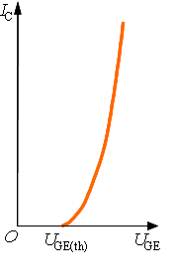
2.4.4 绝缘栅双极晶体管
■IGBT的基本特性
◆静态特性
☞转移特性
√描述的是集电极电流I_{C}与栅射电压U_{GE}之间的关系。
√开启电压U_{GE(th)}是 IGBT能实现电导调制而导通的最低栅射电压，随温度升高而略有下降。
（a）
图2-24 IGBT的转移特性和输出特性 a) 转移特性

Slide 11
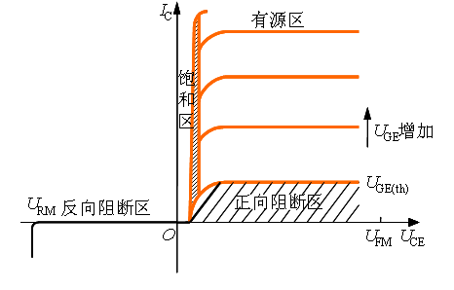
2.4.4 绝缘栅双极晶体管
☞输出特性（伏安特性）
√描述的是以栅射电压为参考变量时，集电极电流I_{C}与集射极间电压U_{CE}之间的关系。
√分为三个区域：正向阻断区、有源区和饱和区。
√当U_{CE}<0时，IGBT为反向阻断工作状态（实际的器件会有反并联的快速二极管）。
√在电力电子电路中，IGBT工作在开关状态，因而是在正向阻断区和饱和区之间来回转换。
(b)
图2-24 IGBT的转移特性和输出特性 b) 输出特性

Slide 12
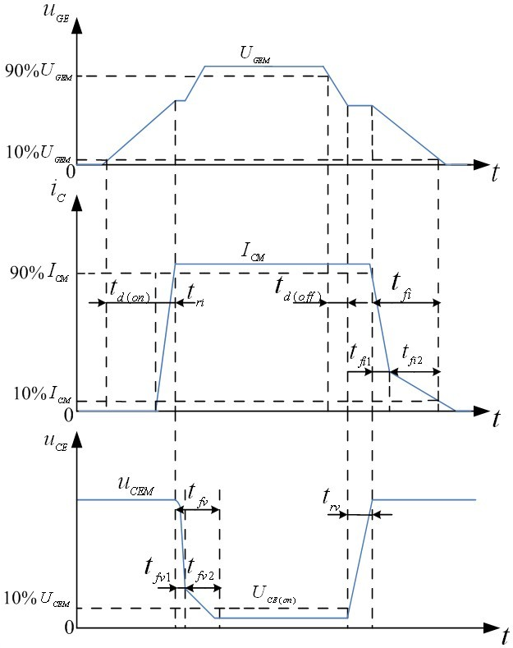
IGBT的动态特性：开通特性
IGBT的开通过程：与MOSFET（比较不同,不同的原因是导通的机理不同）。
电流上升+电压下降的过程
开通延迟时间t_{d(on)}：10% u_{GE}到10% i_{C}幅值时间。
电流上升时间t_{r}：10% i_{C}幅值上升到90% i_{C}幅值时间。
集射电压下降时间t_{fv} ：u_{CE}的下降过程分为t_{fv1}和t_{fv2}两段。
t_{fv1}——IGBT中MOSFET单独工作的电压下降过程，该过程u_{GE}保持不变，即处于米勒平台；
t_{fv2}——MOSFET和PNP晶体管同时工作的电压下降过程：
由于u_{CE}下降时MOSFET栅漏电容增加，而且PNP管由放大到转入饱和需要时间，所以t_{fv2} 过程变缓。
只有t_{fv2}结束时，IGBT才进入饱和状态。

Slide 13
IGBT的动态特性：关断特性
IGBT的关断过程：与MOSFET（比较不同）
电压上升+电流下降的过程
关断延迟时间t_{d(off)}：90% u_{GE}到10% u_{CE} 幅值时间。
集射电压上升时间t_{rv} ： u_{GE}电压不变。
集电极电流下降时间t_{fi}：90% i_{CM}幅值下降到10% i_{CM}幅值时间。下降过程分为t_{fi1}和t_{fi2}两段。
t_{fi1}——IGBT中MOSFET关断过程，电流下降速度较快。
t_{fi2}——PNP晶体管关断过程， MOSFET已经关断，IGBT无反压，N基区少子复合缓慢，造成集电极电流下降较慢。
该时间段电流成为：拖尾电流。
此时，集射电压已建立，较长的电流下降时间，会有较大的关断损耗（可以GTR降低饱和程度来提高速度，但损耗增加）

Slide 14
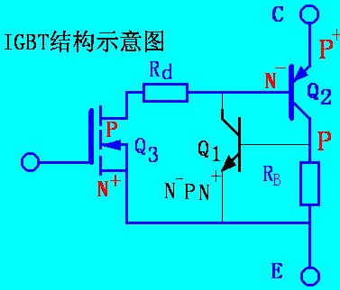
擎住效应或自锁效应：
现象：该电流失控现象，像晶闸管被触发后，撤销触发信号晶闸管仍然进入正反馈而维持导通的机理一样，被称为擎住效应或自锁效应。
产生机理：IGBT内部寄生着一个N⁻PN⁺晶体管和作为主开关器件P⁺NP⁻晶体管组成的寄生晶闸管。其中 NPN管基射极间存在体短路电阻，P形体区电流会在其上产生压降，相当于对J3结加正偏，一旦J3开通，栅极会失去对集电极电流的控制作用，导致集电极电流增大，造成器件功耗过高损坏。(对照晶闸管的PNPN四层半导体结构看)
引发原因：集电极电流过大(静态擎住效应)，du_{ce}/d_{t}过大（动态擎住效应），温升过高也会加剧擎住效应产生危险。动态擎住效应比静态擎住效应所允许的集电极电流小。
擎住效应曾限制IGBT电流容量提高，20世纪90年代中后期开始逐渐解决。

Slide 15
2.4.4 绝缘栅双极晶体管
■IGBT的主要参数
◆前面提到的各参数。
◆最大集射极间电压U_{CES}
☞由器件内部的PNP晶体管所能承受的击穿电压所确定的。
◆最大集电极电流
☞包括额定直流电流I_{C}和1ms脉宽最大电流I_{CP}。
◆最大集电极功耗P_{CM}
☞在正常工作温度下允许的最大耗散功率。

Slide 16
2.4.4 绝缘栅双极晶体管
◆IGBT的特性和参数特点可以总结如下：
☞开关速度高，开关损耗小。
☞在相同电压和电流定额的情况下，IGBT的安全工作区比GTR大，而且具有耐脉冲电流冲击的能力。
☞通态压降比VDMOSFET低，特别是在电流较大的区域。
☞输入阻抗高，其输入特性与电力MOSFET类似。
☞与电力MOSFET和GTR相比，IGBT的耐压和通流能力还可以进一步提高，同时保持开关频率高的特点。
☞为了满足实际电路的要求，IGBT往往与反并联的快速二极管封装在一起。

Slide 17
2.4.4 绝缘栅双极晶体管
◆ IGBT的安全工作区
☞正向偏置安全工作区（Forward Biased Safe
Operating Area——FBSOA）
√根据最大集电极电流、最大集射极间电压和最大集电极功耗确定。
☞反向偏置安全工作区（Reverse Biased Safe
Operating Area——RBSOA）
√根据最大集电极电流、最大集射极间电压和最大允许电压上升率dU_{CE}/dt。

Slide 18
IGBT功耗的计算

Slide 19
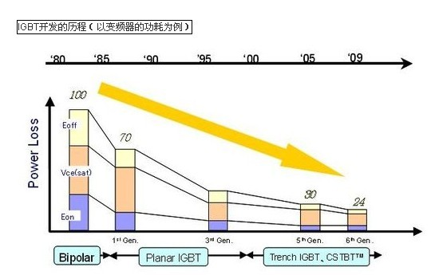
IGBT的技术发展
第6代IGBT模块通过改进CSTBT TM 的元胞结构,在确保安全工作区的前提下降低了通态电阻。同时,模块里搭载了新开发的具有较低的通态压降的续流二极管。通过这些措施,在变频运行时新产品的功耗比传统产品 降低约20％。
主要解决挚住效应
有选择的寿命控制，饱和压降和关断时间下降到1.5V/0.1ms。
改善饱和压降和开关特性：N+缓冲层、P+层浓度、厚度最佳化、新寿命控制，饱和压降、下降时间均降低了30%以上。
沟槽技术
微细化工艺

Slide 20
IGBT学习要点
1、IGBT的结构特点(复合管： MOSFET 结构加一层P⁺注入区，MOSFET驱动GTR的达林顿结构,中间有调制电阻)
2、IGBT的导电机理（ MOSFET驱动GTR的过程 ）
3、IGBT的静态特性
4、IGBT的动态特性（开通特性曲线；关断特性曲线;开关速度特点及影响因素）
5、 IGBT擎住效应产生的机理及造成的原因

Slide 21
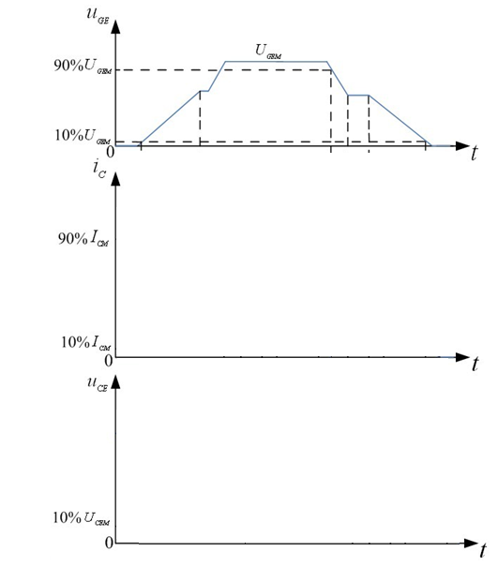
IGBT复习题
1、对于IGBT，下列说法正确的是（ ）。
A、IGBT是复合型器件，结合GTR和MOSFET二者的优点。
B、输入阻抗高，其输入特性与电力MOSFET类似。
C、IGBT比VDMOSFET多一层P+注入区，IGBT导通时P+ 往N-漂移区发射电子，对漂移区电阻率进行调制，使IGBT 具备较大的通流能力，解决电力MOSFTE中追求高耐压与低通态电阻之间的矛盾。
D、IGBT是半控型器件。
E、IGBT是全控型器件。
2、画出IGBT的动态特性曲线。
3、以下是IGBT内部结构断面示意图，画出其简化等效电路、并介绍其介绍如何解决了电力MOSFTE中追求高耐压与低通态电阻之间的矛盾。

Slide 22
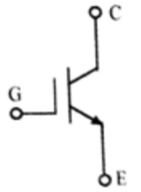


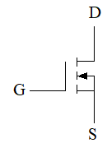


4、 对于IGBT的擎住效应下列说法正确的是：
A、IGBT内部寄生着一个N-PN+晶体管和作为主开关器件P+NP-晶体管组成的寄生晶闸管。其中 NPN管基射极间存在体短路电阻，P形体区电流会在其上产生压降，相当于对J3结加正偏，一旦J3开通，栅极会失去对集电极电流的控制作用，导致集电极电流增大，造成器件功耗过高损坏。
B、一旦该电流失控现象出现，像晶闸管被触发后，撤销触发信号晶闸管仍然进入正反馈而维持导通的机理一样。
C、集电极电流过大可能会导致擎住效应。
D、du_{ce}/dt过大可能会导致擎住效应。
E、温升过高会加剧擎住效应产生的危险。
5、 下面电气图形符号表示IGBT的是（ ）：
A 、 B、 C、 D、 E、 F、

Slide 23
2.5 其他新型电力电子器件
2.5.1 MOS控制晶闸管MCT
2.5.2 静电感应晶体管SIT
2.5.3 静电感应晶闸管SITH
2.5.4 集成门极换流晶闸管IGCT
2.5.5 基于宽禁带半导体材料的电力 电子器件

Slide 24
2.5.4 集成门极换流晶闸管IGCT
■是将一个平板型的GTO与由很多个并联的电力MOSFET器件和其它辅助元件组成的GTO门极驱动电路采用精心设计的互联结构和封装工艺集成在一起。
■容量与普通GTO相当，但开关速度比普通的GTO快10倍，而且可以简化普通GTO应用时庞大而复杂的缓冲电路，只不过其所需的驱动功率仍然很大。
■目前正在与IGBT等新型器件激烈竞争。

Slide 25
2.5.5 基于宽禁带半导体材料的电力电子器件
■禁带的宽度实际上反映了被束缚的价电子要成为自由电子所必须额外获得的能量。
■硅的禁带宽度为1.12电子伏特（eV），而宽禁带半导体材料是指禁带宽度在3.0电子伏特左右及以上的半导体材料，典型的是碳化硅（SiC）、氮化镓（GaN）、金刚石等材料。
■基于宽禁带半导体材料（如碳化硅）的电力电子器件将具有比硅器件高得多的耐受高电压的能力、低得多的通态电阻、更好的导热性能和热稳定性以及更强的耐受高温和射线辐射的能力，许多方面的性能都是成数量级的提高。
■宽禁带半导体器件的发展一直受制于材料的提炼和制造以及随后的半导体制造工艺的困难。

Slide 26
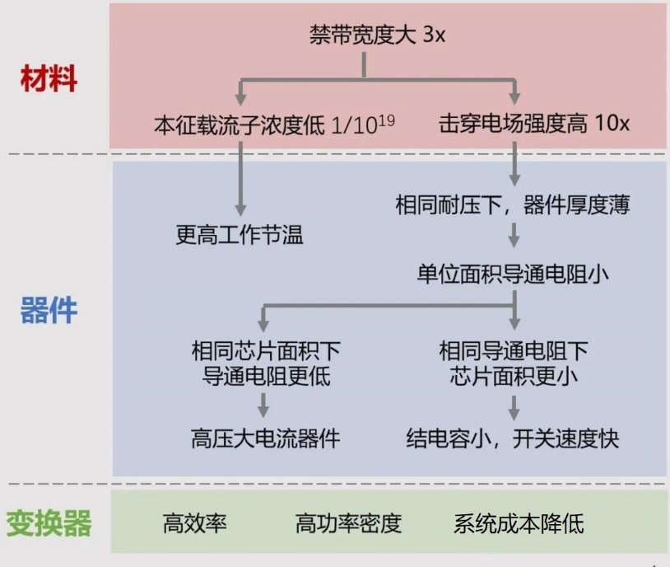
SiC
SiC作为第三代宽禁带功率器件的概念之一，已被热炒数年之久。相比传统的Si功率器件，SiC带来的生态变化可用下图简扼说明。
本征载流子浓度随着温度的升高呈指数式增大。

Slide 27
2.6 功率集成电路与集成电力电子模块
■基本概念
◆ 20世纪80年代中后期开始，模块化趋势，将多个器件封装在一个模块中，称为功率模块。
◆可缩小装置体积，降低成本，提高可靠性。
◆对工作频率高的电路，可大大减小线路电感，从而简化对保护和缓冲电路的要求。
◆将器件与逻辑、控制、保护、传感、检测、自诊断等信息电子电路制作在同一芯片上，称为功率集成电路（Power Integrated Circuit——PIC）。

Slide 28
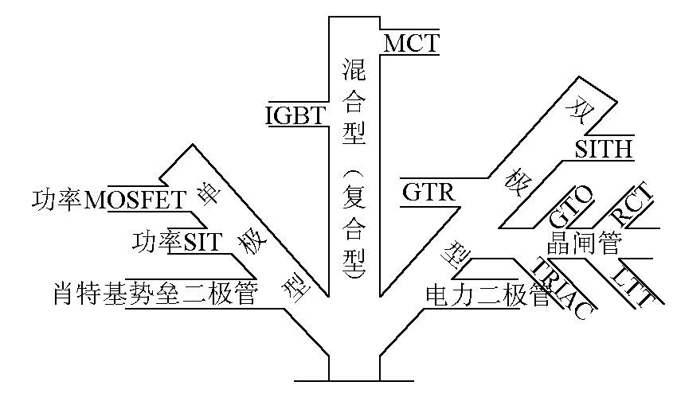
本章小结
■将各种主要电力电子器件的基本结构、工作原理、基本
特性和主要参数等问题作了全面的介绍。
■电力电子器件归类
◆按照器件内部电子和空穴
两种载流子参与导电的情况
☞单极型：肖特基二极管、
电力MOSFET和SIT等。
☞双极型：基于PN结的电
力二极管、晶闸管、GTO和
GTR等。
☞复合型 ：IGBT、SITH
和MCT等。
图2-26 电力电子器件分类“树”

Slide 29
本章小结
◆按驱动类型
☞电压驱动型器件 ：单极型器件(电力MOSFET)和复合型器件（IGBT）。
√共同特点是：输入阻抗高，所需驱动功率小，驱动电路简单，工作频率高。 IGBT虽然是电压驱动，但是具有电导调制效应。电力MOSFET没有电导调制效应。
☞电流驱动型器件 ：双极型器件。（晶闸管、GTO、GTR）
√共同特点是：具有电导调制效应，通态压降低，导通损耗小，但工作频率较低，驱动功率大，驱动电路比较复杂。
◆按控制信号的波形
☞电平控制型 ：电压驱动型器件和部分电流驱动型器件（如GTR） 。
☞脉冲触发型：部分电流驱动型器件（如晶闸管和GTO） 。

Slide 30
本章小结
■电力电子器件的现状和发展趋势
◆20世纪90年代中期以来，逐渐形成了小功率（10kW以下）场合以电力MOSFET为主，中、大功率场合以IGBT为主的压倒性局面，在10MVA以上或者数千伏以上的应用场合，如果不需要自关断能力，那么晶闸管仍然是目前的首选器件 。
◆电力MOSFET和IGBT中的技术创新仍然在继续，IGBT还在不断夺取传统上属于晶闸管的应用领域 。
◆宽禁带半导体材料由于其各方面性能都优于硅材料，因而是很有前景的电力半导体材料 。

Slide 31
思考题
5、解释：晶闸管断态电压临界上升率du/dt过高会有什么危害 、晶闸管通态电流临界上升率di/dt过高会有什么危害。
6、下列电力电子器件中，属于全控型器件，而且具有电导调制效应，通态压降低，导通损耗小的器件是（ ）。
A、晶闸管 B、IGBT C、MOSFET D、GTR E、GTO F、电力二极管
7、下列电力电子器件中，属于电压驱动的器件是（ ）。
A、晶闸管 B、IGBT C、MOSFET D、GTR E、GTO F、电力二极管

Slide 32
本章需要重点掌握的内容
■重点掌握的器件：电力二极管、晶闸管、POWER MOSFET、IGBT。
■以上重点器件：结构、导通机理、导通和关断条件、静态特性、动态特性以及器件参数。
■电压驱动型器件、电流型驱动器件的特点。
■ GTO、GTR的基本结构和导通机理。

Slide 33
研究方向：
智慧城市及数字化平台、数字低碳节能、数字孪生等相关技术的研究
人工智能、系统建模、系统优化
新一代电力电子控制技术的研究
电力电子系统、系统控制
可能用到（可以学习到的知识）
数字化平台相关知识
低碳相关技术
ARM、DSP、FPGA相关控制系统的软硬件知识（模电 数电 C语言）
网络通讯相关知识
操作系统相关知识
电力电子系统仿真相关知识
电力电子机理相关知识
既可以做理论研究，也有工程实践！

Slide 34
寄语：
数字化 碳节能是我国重大战略方向，有很多机会，无限的想象空间。
新能源是不可逆转的趋势。
正确对待挫折与失败。
越努力机会越多，机会是自己争取来的。
欢迎大家到实验室实习或者攻读硕士、博士研究生！！

